Slide 1

Россия – Украина – ЕС: современный узел противоречий в газовой сфере и его экономическая подоплека
Конопляник
Андрей Александрович
д.э.н., профессор,
РГУ нефти и газа им. Губкина
19.05.2014-30.05.2014

Slide 2
Содержание
Новый газовый мир после 2009 г. и его реальные и мнимые последствия для «Большой энергетической Европы»
Новые реалии и ответ ЕС: диверсификация
Новые реалии и ответ Украины: диверсификация
Новые реалии и ответ России: диверсификация
Новые обходящие Украину трубопроводы и модернизация ГТС Украины: сравнительная экономика в мире проектного финансирования

Slide 3
Новые газовый мир после 2009 г. и его европейское измерение в рамках «Большой энергетической Европы»
  Избыток предложения в ЕС за счет факторов:
    На стороне спроса => рыночная ниша для газа сжимается:
      экономический кризис +
      повышение энергоэффективности +
      Замещение газа = (i) субсидируемые ВИЭ vs контрактный газ с нефтяной индексацией + (ii) дешевый импортный уголь из США (эффект домино №2 американской сланцевой революции) vs контрактный газ с нефтяной индексацией
    На стороне предложения => усиливается конкуренция внутри сжимающейся рыночной ниши для газа в ЕС:
      Катарский СПГ («бросовый газ») в ЕС до Фукусимы (эффект домино №1 американской сланцевой революции)
  Институциональные изменения => Третий энергопакет ЕС => ввод в действие одновременно с появлением избытка предложения в ЕС, что ускорило либерализацию (реформы «сверху-вниз»)
  Политические изменения => российско-украинские транзитные кризисы => последствия для ЕС, Украины, России и всей «Большой энергетической Европы»

Slide 4
Россия-ЕС-Украина: новые обстоятельства
(22 дня vs. 40+ лет)
Украина – неотъемлемый элемент системы российских газовых поставок в Европу =>
«Эффект матрицы» и «эффект домино» российско-украинских газовых кризисов (янв. 2006/2009) для этой системы поставок:
  22 дня перерыва в поставках российского газа через Украину в ЕС = 3 дня в янв.2006 + 19 дней в янв.2009:
  Перевесили (перечеркнули) предыдущие 40+ лет (с 1968 г.) стабильных и непрерывных поставок =>
  Изменили ощущения (восприятия) каждой из трех сторон цепочки поставок о будущей надежности и стабильности поставок по этой цепочке => каждая сторона составила свое представление и свое видение целесообразных ответных действий
Новые ощущения (восприятия) сторон как отправная точка для последующих необратимых «эффектов домино»:
  Политические заявления и решения => юридические документы => инвестиционные решения, нацеленные на достижение нового баланса интересов (как видится каждой из сторон)
  Инвестиции сделаны = «точка невозврата» пройдена
«Точки невозврата» для каждой из сторон => Каковы они? Достигнуты ли/пройдены ли они каждой из сторон?

Slide 5
ЕС-Украина-Россия: в поисках нового пост-2009 равновесия – с разными целями, ответными действиями, линиями поведения
ЕС: сократить доминирующую роль России как главного поставщика
Украина: устранить монополию России как единственного газового поставщика
Россия: устранить монополию Украины как главного транзитного маршрута в Европу
Похоже, что цели сторон разнятся => задача: поиск нового многостороннего равновесия в рамках разнонаправленных действий сторон, диктуемых их индивидуальными предпочтениями
Сужающаяся зона поиска нового равновесия – но она существует! => длинная и извилистая дорога («a long & winding road»/The Beatles) к новому многостороннему компромиссу… (НО: при наличии доброй воли)

Slide 6
Содержание
Новый газовый мир после 2009 г. и его реальные и мнимые последствия для «Большой энергетической Европы»
Новые реалии и ответ ЕС: диверсификация
Новые реалии и ответ Украины: диверсификация
Новые реалии и ответ России: диверсификация
Новые обходящие Украину трубопроводы и модернизация ГТС Украины: сравнительная экономика в мире проектного финансирования

Slide 7
Новые риски, новые вызовы, новые ответные меры, «точки невозврата»: ЕС (1)
Ощущение в ЕС: будто бы поставки из России через Украину в ЕС более ненадежны (подмена понятий: для ЕС - ключевое слово «из России», а не «через Украину»)
Ответные меры: новая организация (архитектура) внутреннего рынка газа ЕС – с множественными поставками и высокой гибкостью
Множественные поставки:
  Альтернативы российскому газу на стороне предложения: Директива ЕС по надежности энергоснабжения (не менее трех источников поставок газа для каждой страны ЕС, правило ‘N-1’ и т.п.), СПГ, сланцевый газ, ПХГ,
  Альтернативы российскому газу на стороне спроса: борьба за сохранение климата => декарбонизация => ВИЭ, энергоэффективность => сжимающаяся ниша газа в энергобалансе => «пострадавший» – наименее конкурентоспособный поставщик газа
    Ощущение в ЕС: «пострадавшим» будет наиболее удаленный (стоимость транспортировки), дорогой в добыче (природные условия) и высокий по цене (нефтепродуктовая индексация) российский газ ?
  => уменьшить доминирующую роль России как главного поставщика

Slide 8
Новые риски, новые вызовы, новые ответные меры, «точки невозврата»: ЕС (2)
Высокая гибкость:
  Устранение барьеров для перетоков газа (торговли): управление транспортными перегрузками (используй или теряй, качай и/или плати), интерконнекторы, реверсные мощности, спотовая торговля, требования к экспортерам по смягчению положений ДСЭГК (понижение порога «бери и/или плати», предложение ценовой привязки к хабам в рамках ДСЭГК и т.п.), …, новая Целевая модель рынка газа (концепция бассейна) =>
Третий энергопакет ЕС (03.09.2009 => 03.03.2011):
  Набор юридических инструментов, обеспечивающих множественные поставки и (высокую) гибкость на основе новых принципов организации единого внутреннего рынка в рамках территории ЕС (28) и Договора об Энергетическом сообществе (28+8)
  От последовательной цепи из трех ДСЭГК (1968-2009) – к системе зон «вход-выход» и виртуальным хабом в каждой зоне (2009 и далее)
  Новая архитектура единого рынка газа ЕС в стадии формирования => Целевая модель рынка газа + 12 Рамочных Руководящих указаний + 12 Сетевых Кодексов + …
  => «Точка невозврата» ЕС в целом пройдена !!!
  НО: экономические реалии в СЗЕ и ЦВЕ существенно различаются => невозможно обеспечить синхронное развитие/формирование рыночных зон, применение юридически обязательных решений ЕС по диверсификации (основа для конкуренции)

Slide 9
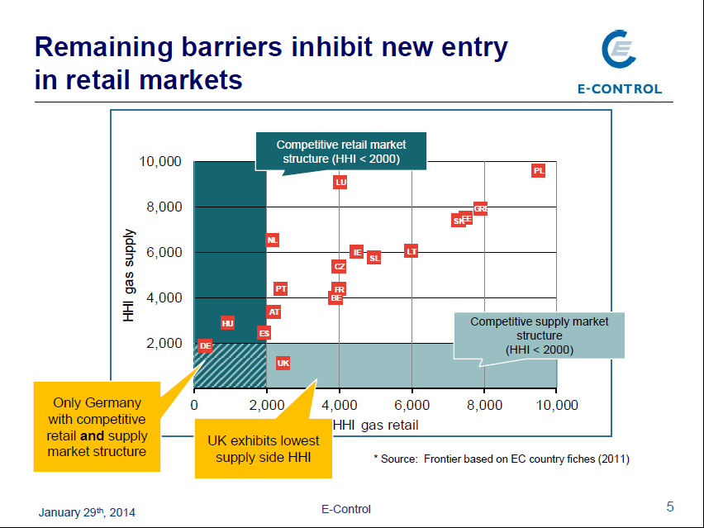
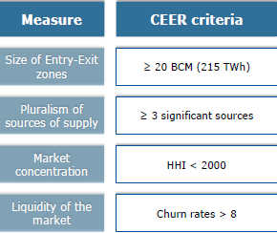
Два подхода к повышению конкуренции (условия для входа на рынок новых участников): при наличии и отсутствии дефицита мощностей
На каком пути искать решение проблемы:
Новые участники в рамках существующей инфраструктуры (дефицит мощностей сохраняется), или
Новые участники в рамках существующей и новой инфраструктуры (цель – недопущение появления дефицита мощностей)
Источник: M.Graf. Developing interactive models in Austria for regional markets integration. – 7th European Gas Conference, Vienna, 29.01.2014

Slide 10
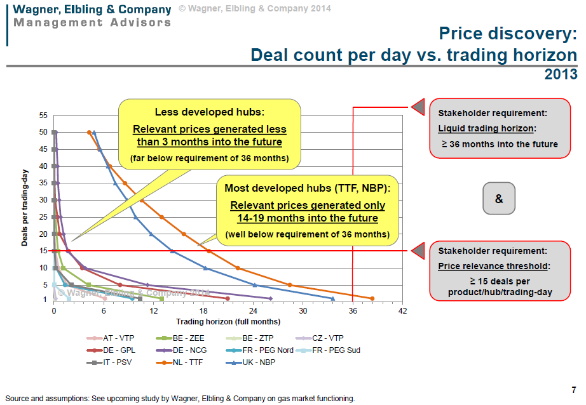
Насколько сегодняшние хабы в ЕС соответствуют критериям ликвидности оптовой торговли, по мнению рынка участников рынка (результаты опроса) (1)
Источник: A.Wagner. Functioning of European wholesale gas markets. Quantitative study. - Presentation at the 3rd ACER Workshop on Gas Target Model review and update, Brussels, 15.05.2014
А.Конопляник, СПбГЭУ, 23.05.2014
А.Конопляник, СПбГЭУ, 23.05.2014

Slide 11
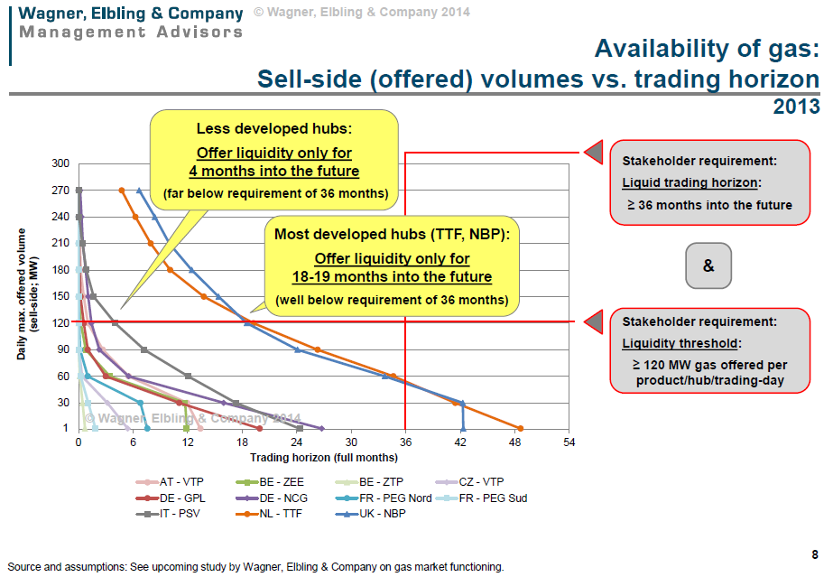
Насколько сегодняшние хабы в ЕС соответствуют критериям ликвидности оптовой торговли, по мнению рынка участников рынка (результаты опроса) (2)
Источник: A.Wagner. Functioning of European wholesale gas markets. Quantitative study. - Presentation at the 3rd ACER Workshop on Gas Target Model review and update, Brussels, 15.05.2014
А.Конопляник, СПбГЭУ, 23.05.2014

Slide 12
Плотность газотранспортной инфраструктуры в ЕС (только магистральные трубопроводы, км/100 кв.км)
(предварительные результаты – только в целях сопоставления)
Сколько будет стоить и сколько потребуется времени, чтобы сократить этот разрыв в плотности инфраструктуры между ЦВЕ и СЗЕ, дабы сделать диверсификацию в ЦВЕ возможной?
Цифры по Великобритании и Дании будут выше, если учесть также и морские трубопроводы (предполагается сделать на следующих этапах анализа)
Расчет Е.Орловой, аспирантки РГУ нефти и газа им.Губкина, кафедра МНГБ, на основе данных за 2011/2012, любезно предоставленных ENTSOG

Slide 13
Плотность газовой инфраструктуры (км/100кв.км)* в СЗЕ (Бельгия, Нидерланды, Франция) и ЦВЕ: разрыв измеряется десятилетиями
TTF / 20
Zee / 4.5
PEGs / 2
Хаб/Черн
Минимальный уровень черн для отнесения газового рынка к ликвидному:
15 – общепринятая бизнес практика,
8 – ЦМРГ ЕС
* Магистральные и соединительные трубопроводы;
Расчет Е.Орловой, аспирантки РГУ нефти и газа им.Губкина, кафедра МНГБ, на основе данных за 2011/2012, любезно предоставленных ENTSOG, Eurogas
Черн (июль 2013): ICIS Heren European Gas Hub Report October 2013

Slide 14
Сравнение коэффициента плотности ГТС: Бельгия, Германия (СЗЕ) и Венгрия, Словакия (ЦВЕ) (км/км2)
Овалами отмечены те периоды времени (в Бельгии ‑ с 76 по 86 гг., в Германии – 80-98 гг.), когда коэфф. плотности ГТС в страна СЗЕ соответствовал текущему уровню коэфф. в ЦВЕ (Венгрии, Словакии).
Расчет Е.Орловой, аспирантки РГУ нефти и газа им.Губкина, кафедра МНГБ, на основе данных за 2011/2012, любезно предоставленных ENTSOG, Eurogas

Slide 15
Плотность газовой инфраструктуры (км/100 кв.км): СЗЕ (Бельгия) и ЦВЕ (Венгрия, Польша)
Стагнация к-та плотности инфраструктуры в ЦВЕ после вступления в ЕС*? Так ли это? И если «да», то почему?
* Предварительные результаты;
Расчет Е.Орловой, аспирантки РГУ нефти и газа им.Губкина, кафедра МНГБ, на основе данных за 2011/2012, любезно предоставленных ENTSOG, Eurogas

Slide 16
Содержание
Новый газовый мир после 2009 г. и его реальные и мнимые последствия для «Большой энергетической Европы»
Новые реалии и ответ ЕС: диверсификация
Новые реалии и ответ Украины: диверсификация
Новые реалии и ответ России: диверсификация
Новые обходящие Украину трубопроводы и модернизация ГТС Украины: сравнительная экономика в мире проектного финансирования

Slide 17
Новые риски, новые вызовы, новые ответные меры, «точки невозврата»: Украина (1)
Украина: Евро-интеграция или СНГ-интеграция => эта «точка невозврата» была пройдена в 2004 г. => Евро-интеграция – фактический вектор развития Украины в сфере энергетики с тех пор =>
С вечны 2004 г. => Призывы Украины разделить контракты на поставку (экспорт на Украину) и на транзит через Украину и перейти на «Европейские формулы» в российско-украинской газовой торговле:
  Ожидания Украины: получить более высокие транзитные тарифы
  Фактические приобретения Украины: более высокие импортные цены на газ
С 2006/2009: несогласие Украины с формулой ценообразования и уровнем цены на ее основе в результате перехода к «Европейским формулам» => транзитные кризисы янв.’2006 и янв.’2009 явились результатом, помимо прочего, несогласия Украины с «Европейскими формулами» в контракте
Ожидание дальнейших рисков, связанных с поставками из России => поиск множественных поставщиков => избежать монополии России как единственного поставщика =>

Slide 18
Новые риски, новые вызовы, новые ответные меры, «точки невозврата»: Украина (2)
Украина: экономические и правовые предпосылки для уменьшения зависимости от поставок газа из России:
  Экономические: Высокая импортная цена и нежелание Газпрома/России смягчить ценовую политику (сохранение/отказ от пересмотра модели ценообразования (нефтяная индексация) – но односторонние скидки с цены) стимулируют Украину к поиску:
    альтернативы российскому газу (на стороне предложения): внутренняя добыча – на суше/на море, сланцевый газ, импорт СПГ, реверс мощностей, ПХГ и
    уйти от российского газа (на стороне спроса): замена газа углем, ядерной эл.эн., экономия энергии, повышение энергоэффективности
  Правовые: политика Евро-интеграции, членство в Договоре об Энергетическом Сообществе => применение на территории Украины европейского энергетического законодательства (Второго => Третьего энергопакетов ЕС) => юридическая обязанность Украины обеспечи(ва)ть альтернативные поставки, интерконнекторы, физический реверс мощностей, ОДТС, раздел НАК Нафтогаз Украины => НО: новые и дополнительные риски для транзита через Украину (как для РФ, так и для ЕС)
  Неправовые: нарушение контрактных обязательств: (i) неплатежи за фактически поставленный газ, (ii) невыборка контрактных объемов
«Точка невозврата» почти достигнута? Если еще нет (?) – это только фактор времени, поскольку тенденция к уходу от российского газа носит на Украие необратимый характер?

Slide 19
Содержание
Новый газовый мир после 2009 г. и его реальные и мнимые последствия для «Большой энергетической Европы»
Новые реалии и ответ ЕС: диверсификация
Новые реалии и ответ Украины: диверсификация
Новые реалии и ответ России: диверсификация
Новые обходящие Украину трубопроводы и модернизация ГТС Украины: сравнительная экономика в мире проектного финансирования

Slide 20
Новые риски, новые вызовы, новые ответные меры, «точки невозврата»: Россия (1)
Риски поставки:
  Неисполнение Украиной своих контрактных обязательств (невыборка контрактных объемов газа) => негативные инвестиционные последствия для России в добыче (ухудшение окупаемости осуществленных капвложений)
Транзитные риски (через территорию Украины, после 2006/2009 гг.) – реальные и предполагаемые:
  Реальные: несанкционированный отбор транзитного газа Украиной (как мин. – 2 эпизода: янв.’2006 и янв.’2009) => но:
    В соотв. с контрактом на поставку росс. газа в ЕС, ответственность за доставку газа в пункт сдачи-приемки в ЕС лежит на поставщике (Газпром), вне зависимости от транзитных проблем =>
    Риск судебных исков европейских покупателей к России в случае не(до)поставки газа, даже если причина – в третьей (транзитной) стороне =>
    Европейские покупатели не выдвигали такие иски после янв.’2006 и янв.’2009, но нет гарантий, что могут выдвинуть такие иски – к России – в случае очередного транзитного кризиса?
  Предполагаемые: в результате изменений, которые неизбежно произойдут в ближайшем будущем как следствие присоединения Украины к Договору об Энергетическом Сообществе (см.выше):
    ОДТС и транзитные поставки (риск контрактного несоответствия),
    Грядущее разделение НАК Нафтогаз Украины => риск фактических односторонних изменений (вплоть до «исчезновения» одной стороны) 10-летнего транзитного контракта до его завершения, и др.

Slide 21
Новые риски, новые вызовы, новые ответные меры, «точки невозврата»: Россия (2)
Смена всей существовавшей ранее «экономики транзита» для поставщика, если включить (имеющий отныне прецедентную основу) элемент риска нарушения положений транзитного контракта => ответы:
  Уйти от монополии Украины как основного транзитного маршрута поставок в ЕС => создать альтернативные и не-транзитные пути доставки => их экономика, по сравнению с существующими транзитными путями, будет улучшаться по мере транзитных рисков (см. след.раздел) =>
Дилемма:
  Два пути (вкл. транзитный) к каждому основному рынку («менее радикальный» сценарий):
    (a) ГТС Украины + [Северный поток/OPAL/Gazelle] => в Северо-Западную Европу,
    (b) ГТС Украины + [Южный поток (морской и сухопутный участки)] => в Южную Европу,
    Объемы поставок распределяются в рамках каждой пары маршрутов, или
  Один новый прямой (нетранзитный) путь к каждому основному рынку («наиболее радикальный» сценарий):
    (a) Северный поток/OPAL/Gazelle => в Северо-западную Европу,
    (b) Южный поток (морской и наземный) => в Южную Европу,
    Все транзитные потоки переключаются на новые нетранзитные маршруты? => ГТС Украины осушается?
Разные «точки невозврата» по разным сценариям: некоторые пройдены, некоторые – пока нет => окончательная картина пока неясна…

Slide 22
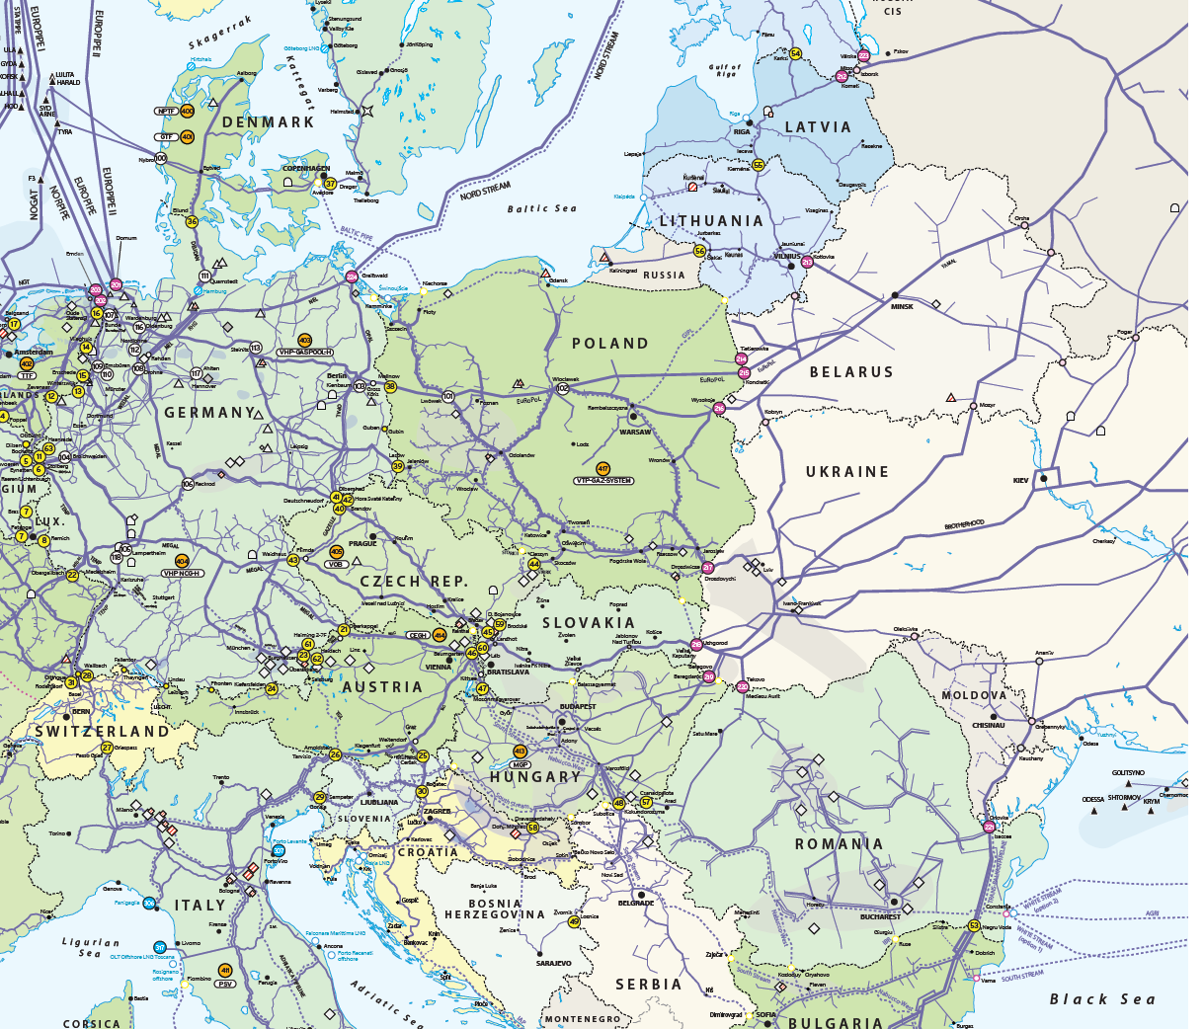
Украинские обходные трубопроводы в рамках концепции «две трубы на каждый рынок»
Система трубопроводов Северный поток
Система трубопроводов Ямал-Европа
Система украинских транзитных трубопроводов
Система трубопроводов Южный поток
Greifswald
Mallnow
St. Katarina
А.Конопляник, СПбГЭУ, 23.05.2014
Waidhaus
1
Baumgarten
2
Tarvisio
1
Узкие места на украинском маршруте в Южную Европу (обоснование для смены пункта сдачи-приемки для Южного потока):
Транзитные кризисы в Украине (янв.2006/2009)
Аукционы на трубопр. ТАГ (дек.2005/май 2008)
1
2

Slide 23
Содержание
Новый газовый мир после 2009 г. и его реальные и мнимые последствия для «Большой энергетической Европы»
Новые реалии и ответ ЕС: диверсификация
Новые реалии и ответ Украины: диверсификация
Новые реалии и ответ России: диверсификация
Новые обходящие Украину трубопроводы и модернизация ГТС Украины: сравнительная экономика в мире проектного финансирования

Slide 24
Инвестиционные проекты: роль технических и финансовых издержек в обеспечении конкурентного преимущества
$/тут
$/тут
Проект в стране А
Проект в стране Б
II
Финансовые издержки Б
Финансовые издержки А
Общие издержки А
Общие издержки Б
I
Технические издержки Б
Технические издержки А
t
t
I
«Естественное» конкурентное преимущество проекта А перед проектом Б
II
Итоговый конкурентный проигрыш проекта А проекту Б

Slide 25
РОССИЯ И УКРАИНА НА ШКАЛЕ ОСНОВНЫХ МЕЖДУНАРОДНЫХ РЕЙТИНГОВЫХ АГЕНТСТВ (долгосрочные кредитные рейтинги в иностранной валюте)
 | Moody's | Standard & Poor's | Fitch IBCA | Краткое описание | LIBOR+
Инвестици-онные категории рейтингов | Ааа | ААА | ААА | Макс. степень безопасности | < 4,25%
 | Аа1 | АА+ | AA+ | Высокая степень надежности
 | Аа2 | АА | AA
 | Аа3 | АА- | AA-
 | А1 | А+ | A+ | Степень надежности выше средней
 | А2 | А | A
 | А3 | А- | A-
 | Ваа1 (РФ: с 08.10.2008) | ВВВ+ | BBB+ | Степень надежности ниже средней | < 6%
 | Ваа2 | ВВВ (РФ: с 08.12.08) | BBB (РФ: с 04.02.09, отриц.прогноз с 21.03.14)
 | Ваа3 | ВВВ- | BBB-
Спекуля-тивные категории рейтингов | Ва1 | ВВ+ | BB+ | Неинвестиционная, спекулятивная степень | < 14%
 | Ва2 | ВВ | BB
 | Ва3 | ВВ- | BB-
 | В1 | В+ | B+ | Высокоспекулятивная степень | < 19%
 | В2 | В | B
 | В3 | В- | B-
 | Саа | ССС+ | CCC | Существенный риск, эмитент в тяжелом положении
 | Caa2 (Укр.: 31.01.14) | ССС (Укр.: 21.02.14) | CCC (Укр.: 07/28.02.14)
 | -- | ССС- | --
 | Са | СС | -- | Сверхспекулятивная степень, возможен отказ от платежей
 | С | С | --
 | -- | -- | DDD | Отказ от платежей | < 204%
 | -- | SD | DD
 | -- | D | D
 | -- | -- | --
Для справки:
LIBOR 1Y
19.03.2014:
USD=0.56,
GBP=0.90
14.03.2014:
EUR=0.52

Slide 26
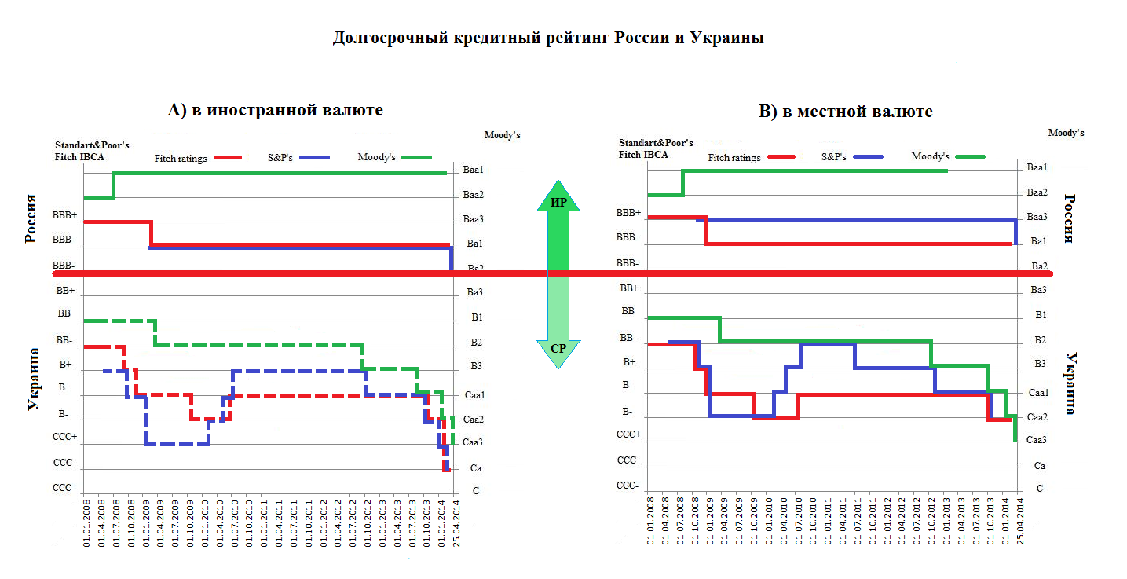
Рассчитано М.Ларионовой, магистром РГУ нефти и газа (программа 2013-2015 гг.), кафедра «Международный нефтегазовый бизнес», по данным рейтинговых агентств

Slide 27
Коэффициент плотности ГТС стран СЗЕ и ЦВЕ (км/км2)
Расчет Е.Орловой, аспирантки РГУ нефти и газа им.Губкина, кафедра МНГБ, на основе данных за 2011/2012, любезно предоставленных ENTSOG, Eurogas

Slide 28
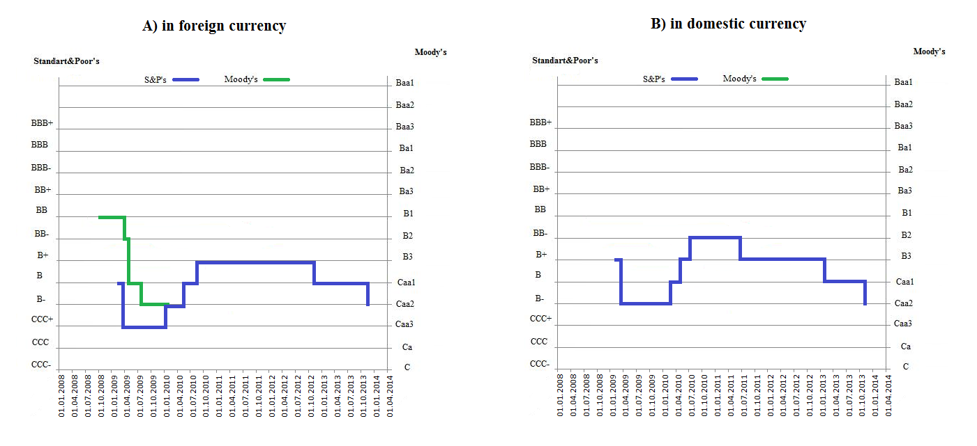
НАК Нафтогаз Украины: долгосрочный кредитный рейтинг
Инвестиционный
Спекулятивный
Рассчитано М.Ларионовой, магистром РГУ нефти и газа (программа 2013-2015 гг.), кафедра «Международный нефтегазовый бизнес», по данным рейтинговых агентств

Slide 29
Украина: индекс вероятности нарушения бесперебойности транзита
Рассчитано М.Ларионовой, магистром РГУ нефти и газа (программа 2013-2015 гг.), кафедра «Международный нефтегазовый бизнес», по данным рейтинговых агентств

Slide 30
Строительство Южного потока и модернизация ГТС Украины: иллюстративный пример сравнения технических и финансовых издержек в рамках проектного финансирования
Падающие кредитные рейтинги Украины и рост связанных с Украиной инвестиционных рисков делают строительство Южного потока все более и более экономически целесообразным в рамках проектного финансирования
Модернизация ГТС Украины: технические + финансовые издержки (устойчивый рост?)
Строительство Южного потока: технические + финансовые издержки (краткосрочно вырастут? Эффект санкций (Крым и т.д.)
Предполагаемые затраты
Строительство Южного потока: технические издержки (могут пойти вниз? Эффект Крыма?)
2004/2006 => и далее
Модернизация ГТС Украины: технические издержки (стабильные?)
LIBOR+
Тройной эффект: [R(страны) X R(компании) X R(проекта)]
Time

Slide 31
Спасибо за внимание! www.konoplyanik.ru andrey@konoplyanik.ru a.konoplyanik@gazpromexport.com
Заявление об ограничении ответственности
Взгляды, изложенные в настоящей презентации, не обязательно отражают (могут/должны отражать) и/или совпадают (могут/должны совпадать) с официальной позицией Группы Газпром (вкл. ОАО Газпром и/или ООО Газпром экспорт), ее/их акционеров и/или ее/их аффилированных лиц, отражают личную точку зрения автора настоящей презентации и являются его персональной ответственностью.

